Slide 1
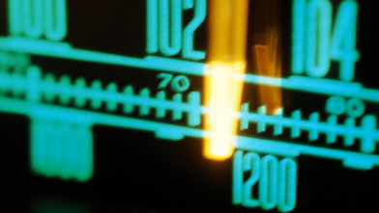
A 99,4 SUNSHINE FM BEMUTATÁSA, FELÉPÍTÉSE

Slide 2
Média típusai
Írott
Elektronikus
Napilapok
Hetilapok
Havilapok
Rádió
Tv
Internet

Slide 3
RÁDIÓ TÍPUSOK
KÖZSZOLGÁLATI
KERESKEDELMI
állami finanszírozású
tájékoztatás
oktatás
kulturális értékek közvetítése
Kossuth -, Bartók -,Petőfi Rádió
önfenntartó
profitszerzés
szórakoztatás
Class Fm (országos)
99,4 Sunshine Fm (helyi)
JustMusic.fm (web rádió)

Slide 4
4
A rádió szerepe
Vizsgálatokból kiderül, hogy az emberek kétharmada napi rendszerességgel hallgat rádiót és előszeretettel választja a helyi adókat ezzel az internetet és a napilapokat megelőzve a második a médiumok rangsorában.
A rádióhallgatás során az emberek elsősorban nem információkat várnak, hanem a szórakozást, kikapcsolódást keresik.
A médiumot naponta fogyasztók aránya
Rádióra jellemző tulajdonságok

Slide 5
A helyi információkra irányuló figyelem
A vizsgált népesség 60%-a gyakran tájékozódik helyi, városi témákról. Csupán 5%-ot nem érdeklik a lokális tartalmak. A legkeresettebb témák a helyi közlekedés, kulturális események és sport.
Azok aránya, akik gyakran tájékozódnak az adott témáról
Helyi, városi ügyekről való tájékozódás gyakorisága

Slide 6
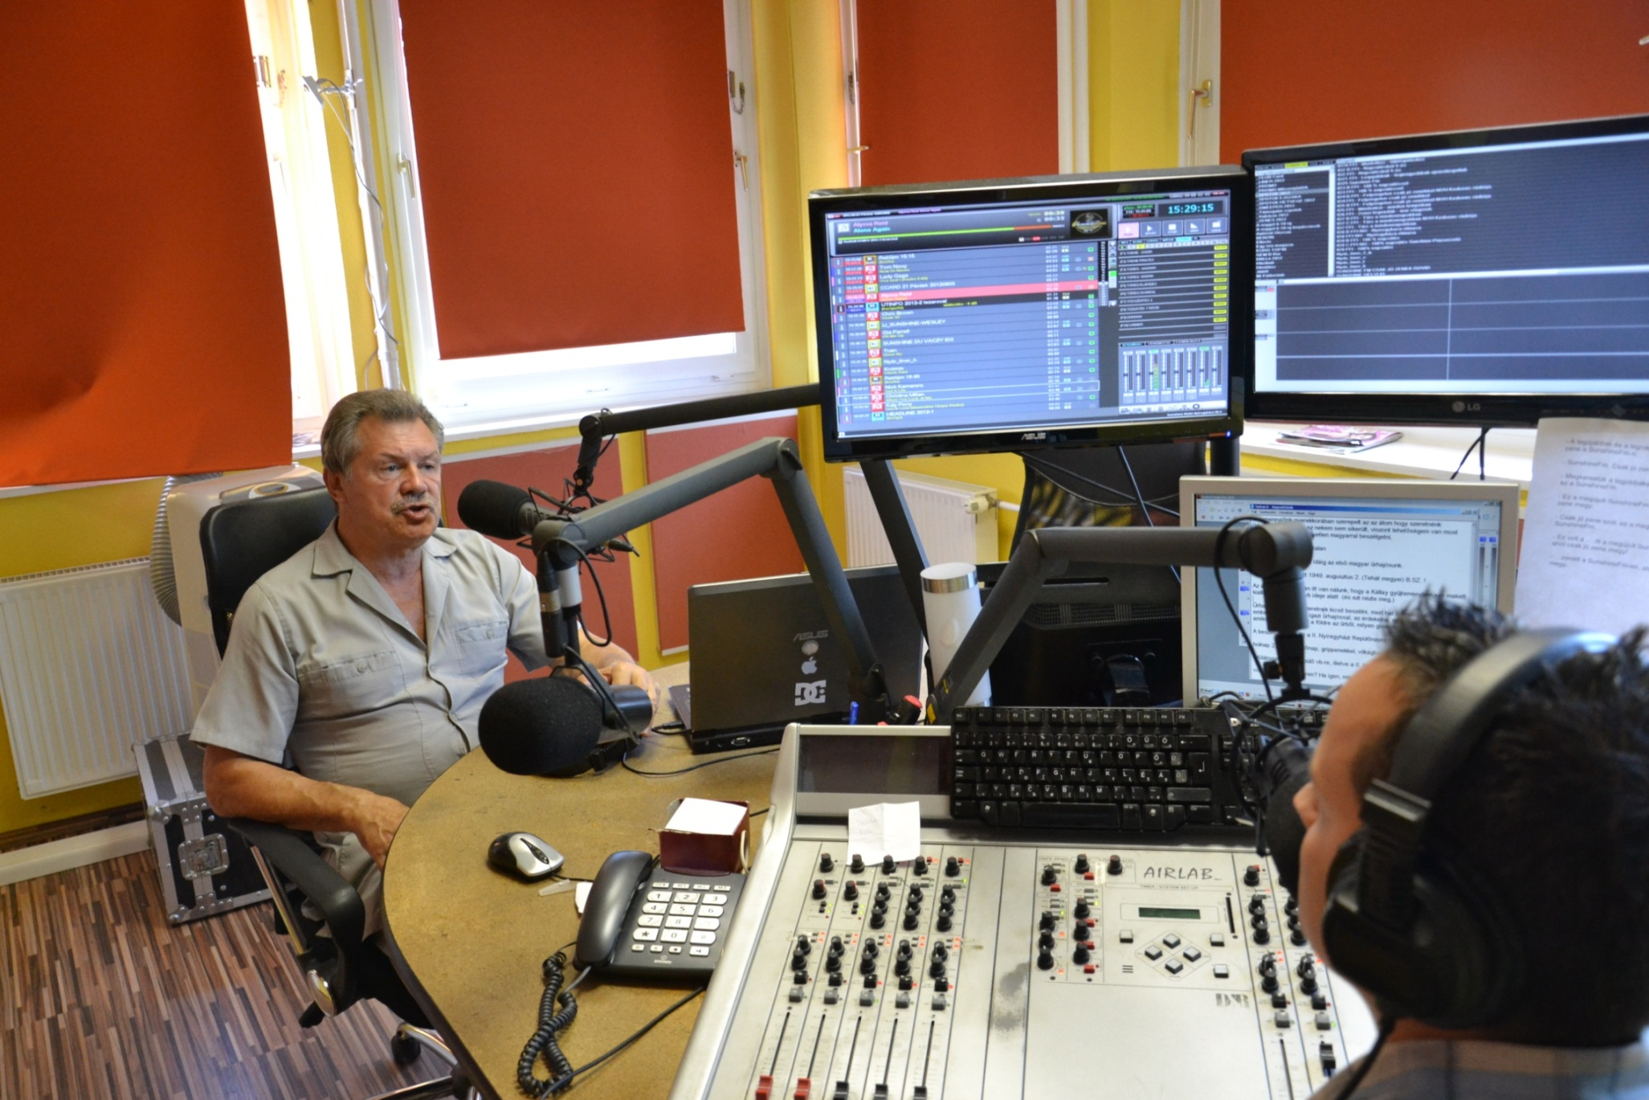

Slide 7
A SUNSHINE RÁDIÓ BEMUTATÁSA, FELÉPÍTÉSE

Slide 8
Történeti áttekintés
A rádió felépítése:
MARKETING - ÉRTÉKESÍTÉS
SZERKESZTŐSÉG
MŰSOR
HÍRSZERKESZTÉS
GYÁRTÁS
2006 október végétől sugároz Nyíregyháza és 30km-esvételkörzetében.
A rádiónak 20 állandó és több külső munkatársa van. Az elmúlt 7 évben piacvezető státuszt vívott ki magának a médium. Rendszeresen tájékoztatjuk hallgatóinkat a város és a megye eseményeiről.
Mi magunk is támogatunk és szervezünk is különböző rendezvényeket.

Slide 9
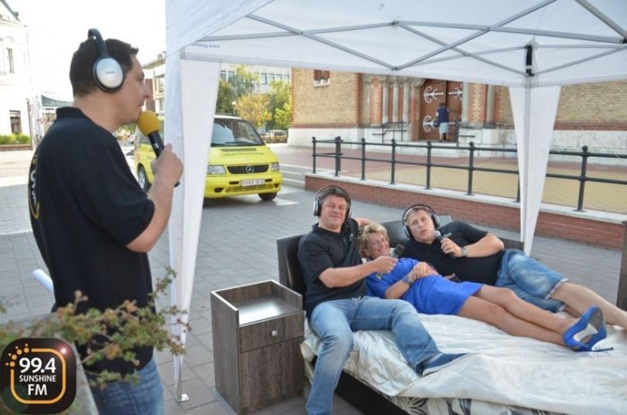
MARKETING
Feladata:
- A rádió műsor- és reklámidejének az értékesítése.
- Promóciók szervezése
- Ügyfelekkel való kapcsolattartás, új lehetséges hirdetők felkutatása.
- Piackutatás
Szükséges képességek:
Jó kommunikációs és szervező készség
Gazdasági alapismertek
Jó problémamegoldó készség
Iskolák- végzettségek:
- Kereskedelmi szakközépiskola
- Kommunikáció és médiatudomány – főiskola, egyetem

Slide 10
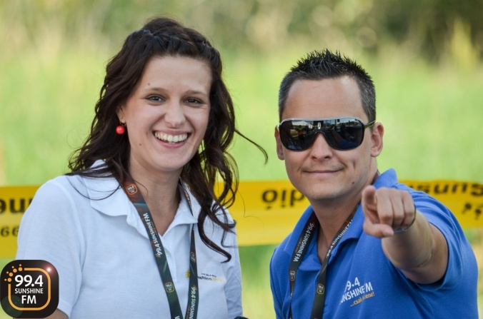
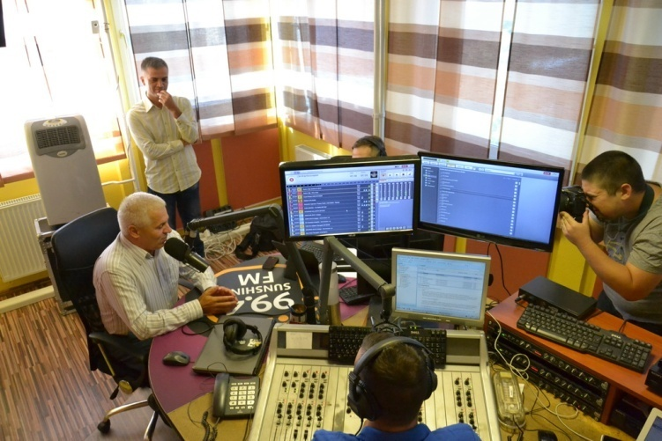
MŰSOR - MŰSORVEZETŐK
Feladata:
- saját műsorának tartalmi és technikai kivitelezése
- forgatókönyv elkészítése
- technika kezelése
Szükséges képességek:
- jó kommunikációs képesség
- szép beszéd
- kreativitás
- jó problémamegoldó képesség
Képzések, iskolák:
- Kommunikáció és médiatudomány főiskolai és egyetemi szinten
- egyéb magánoktatás keretében szerveződő képzések

Slide 11
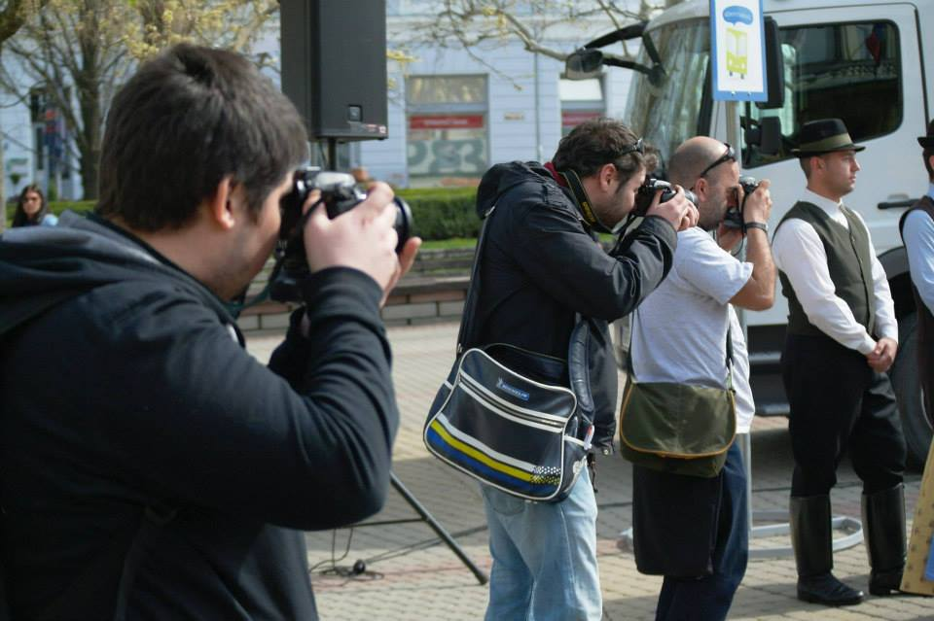
HÍRSZERKESZTŐK - RIPORTEREK
Feladata:
- a rádió óránkénti hírblokkjainak összeállítása
- sajtótájékoztatókon való részvétel
- riportok – interjúk szervezése és kivitelezése
Szükséges képességek:
- kiváló helyesírás
- jó fogalmazókészség
- szép beszéd
- lényeglátás
- önálló munkavégzés
- kitartás
Iskolák:
Magyar nyelv szak
Kommunikáció és médiatudomány

Slide 12
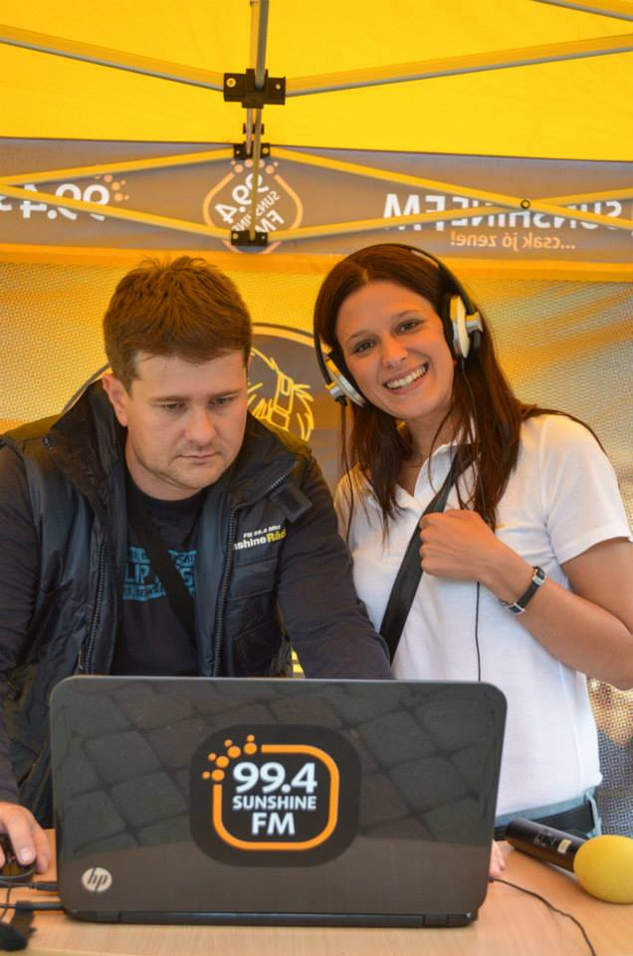
TECHNIKUS
Feladata:
A rádió technikai hátterének biztosítása
A rádiós adásvezérlő szoftver és a technikai berendezések működésének ismerete
Szükséges képességek:
Híradástechnikai és műszaki ismeretek
Iskolák
Középiskolai színten műszaki ismereteket adó képzés
Főiskola/egyetem : Budapesti Műszaki Főiskola

Slide 13
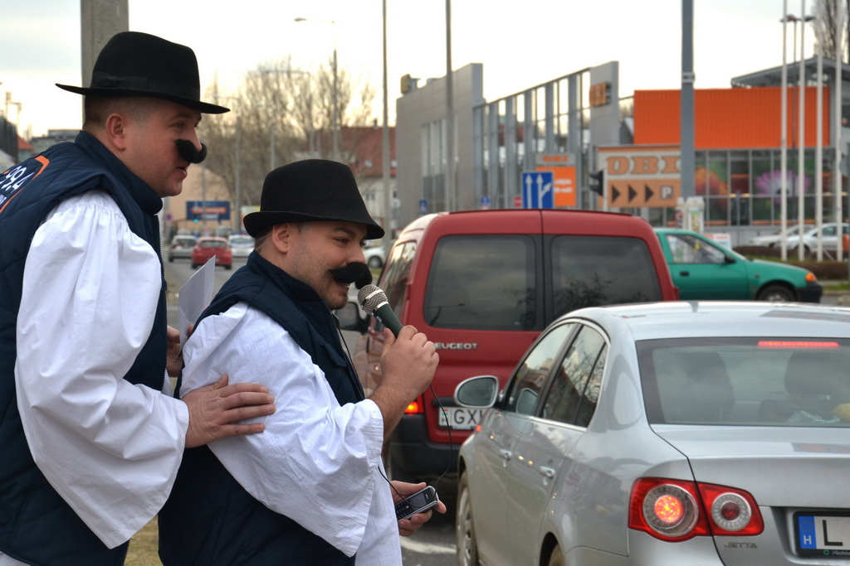
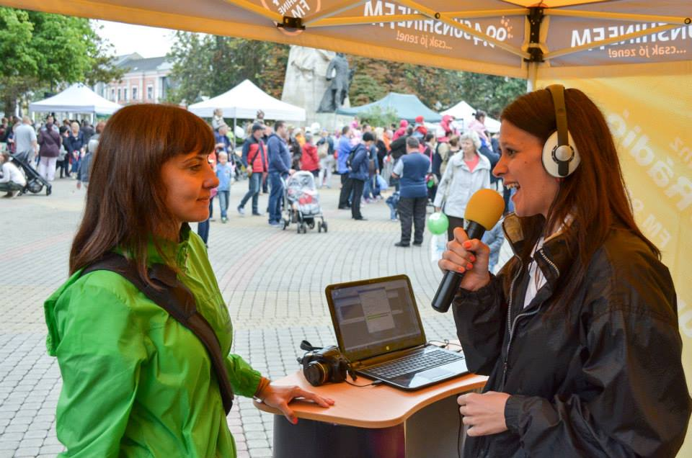

Slide 14
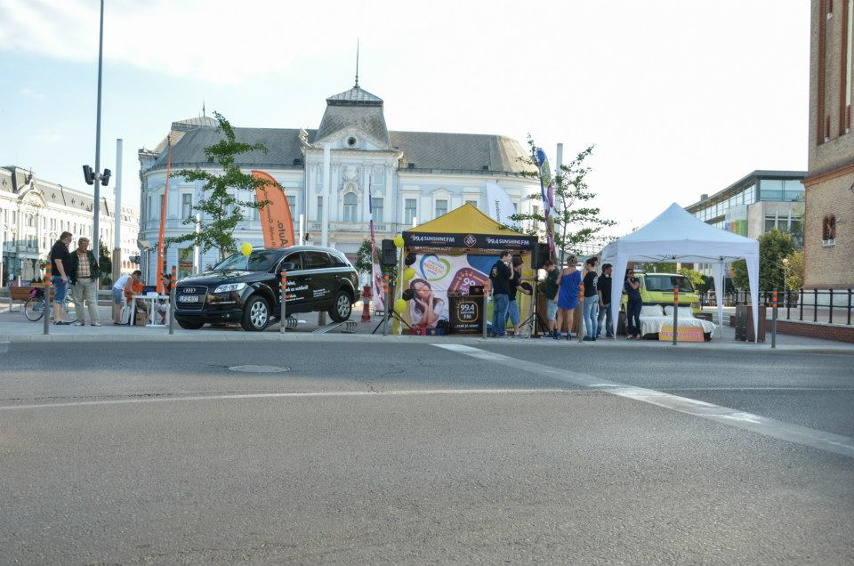
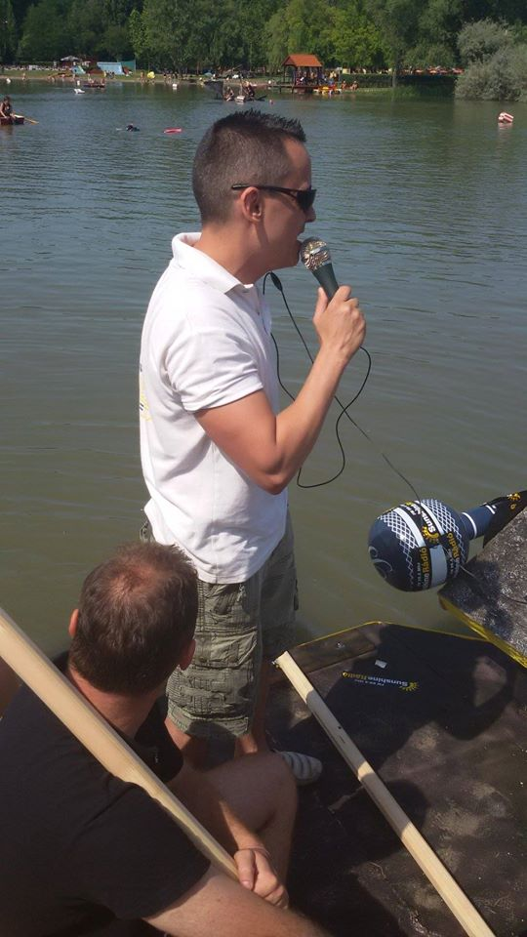
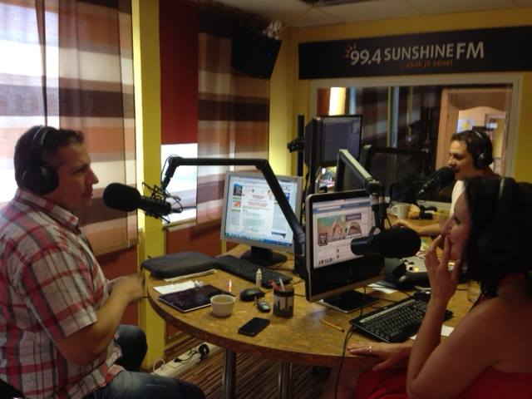

Slide 15
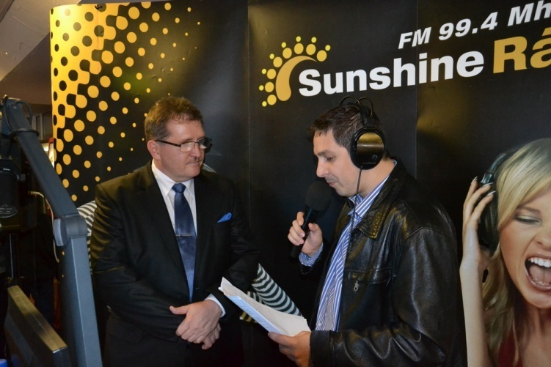
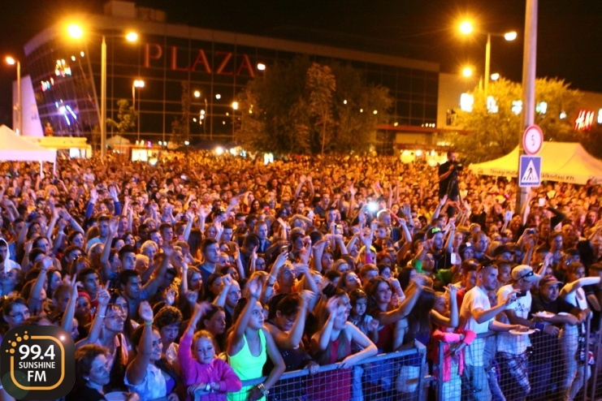
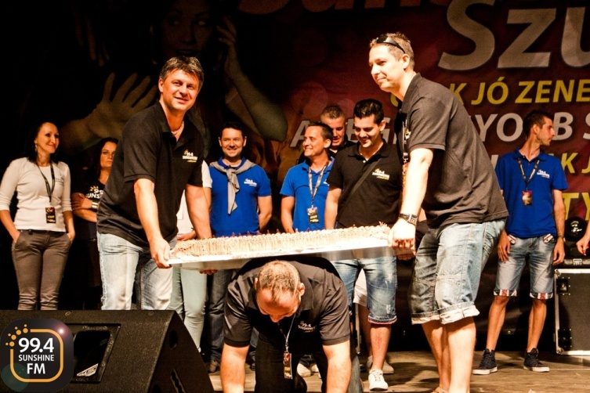
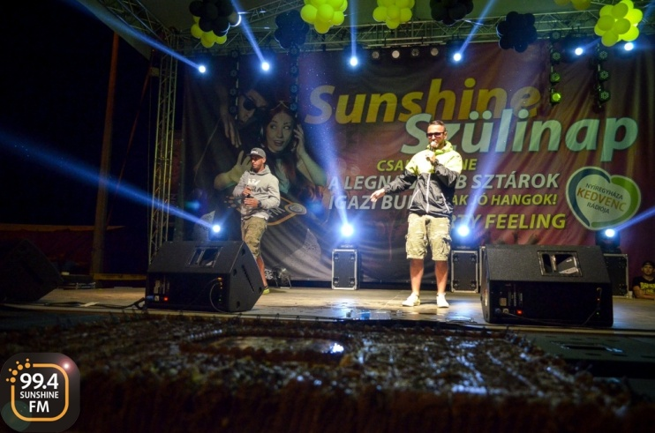

Slide 16
16
Köszönöm a figyelmet!

